Slide 1
Hjemmesider
Einar Solheim
Bergen Sydvesten RK
DICO 2250

Slide 2
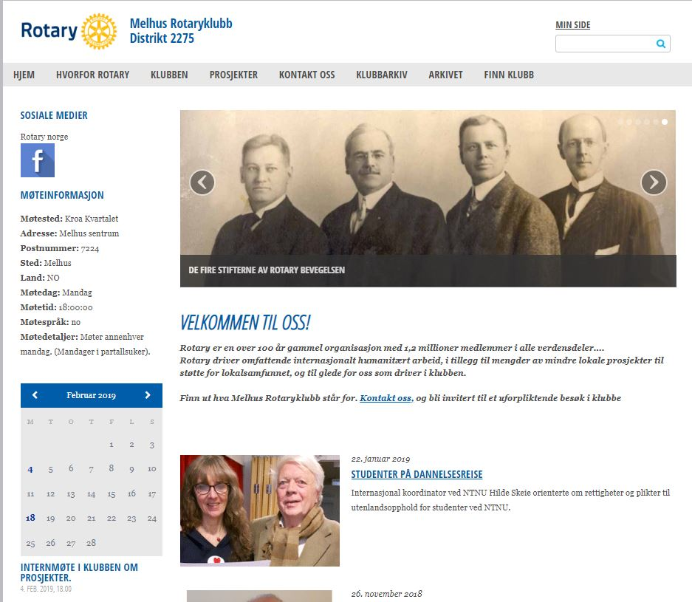
Hjemmesider
Dashbord
Lenk dit du vil
Hovedmeny kan lenke til sider, eksterne sider og dokumenter
Hentes fra Medlemsnett
Dine bilder?
Fritekst
Hentes fra møtekalender
Nyhets modul
Hentes fra møtekalender
Lenke til referat og bilder

Slide 3
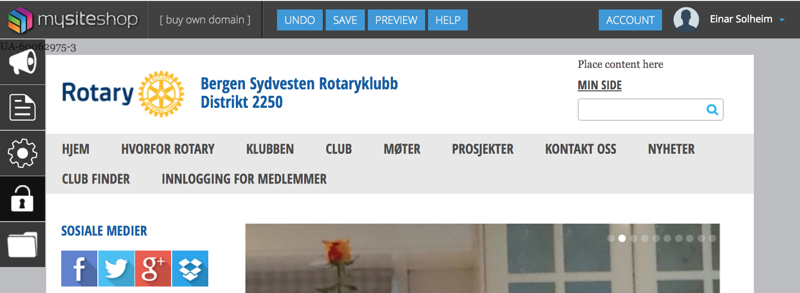
Hjemmesider
Nyhetsmodul
Lagre endringer
Slik ser det ut..
Sider
Innstillinger
Midlertidig tilgang
Dokumenter og filer

Slide 4
Hjemmesider
Nyhetsmodul

Slide 5

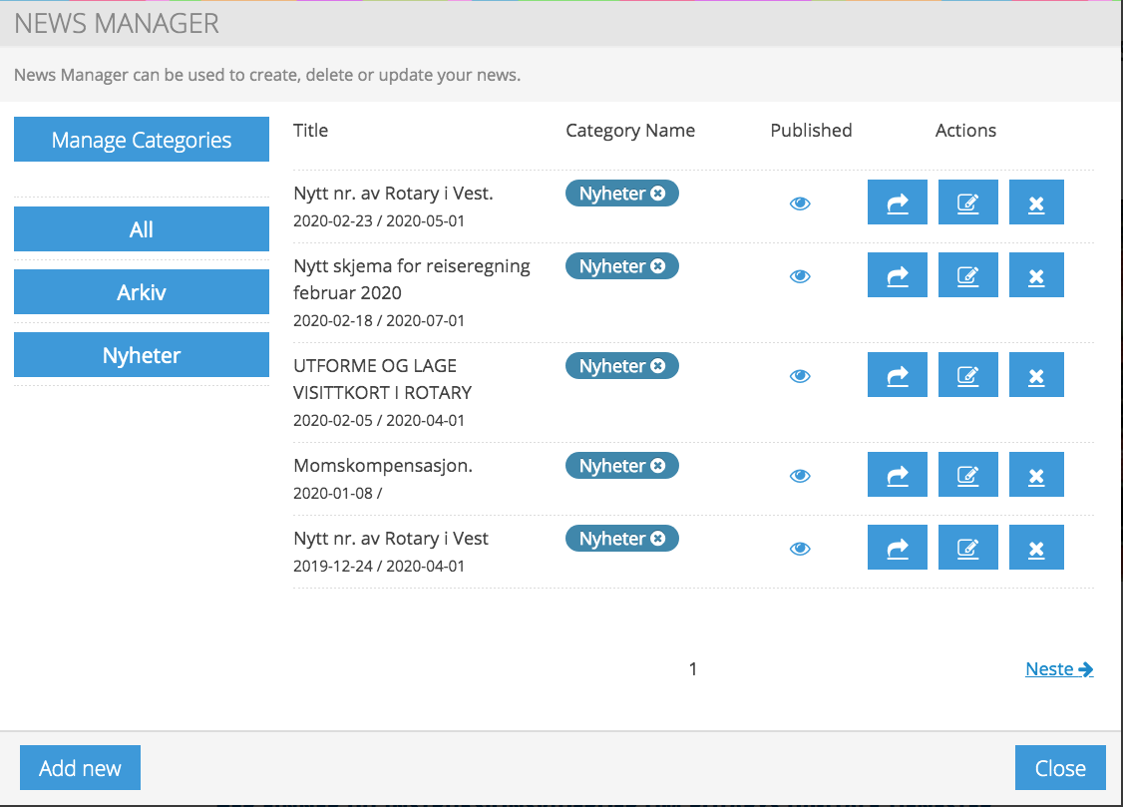
Nyheter

Slide 6
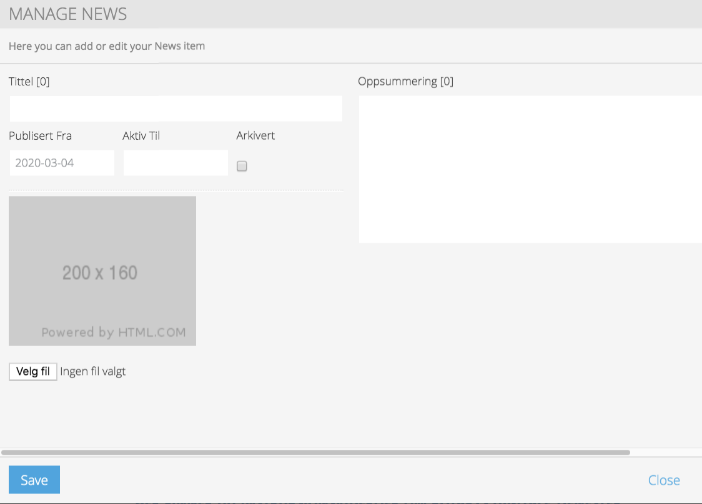
Nyheter

Slide 7
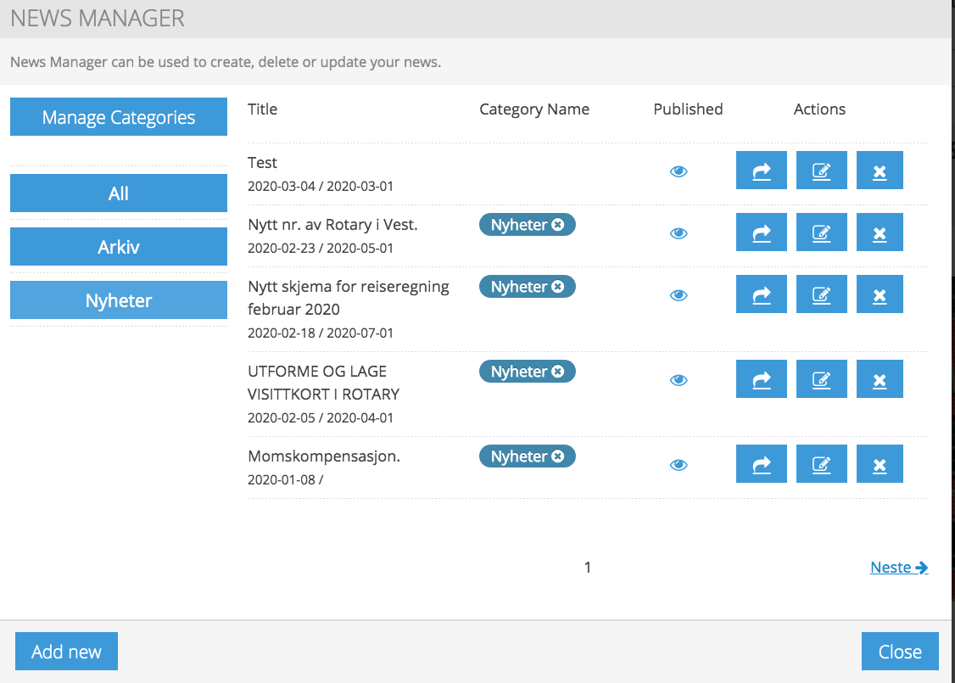
Nyheter

Slide 8

Sider
Sider

Slide 9
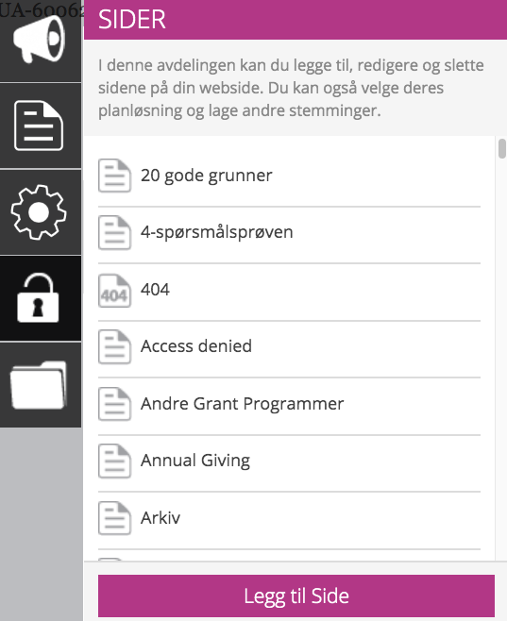
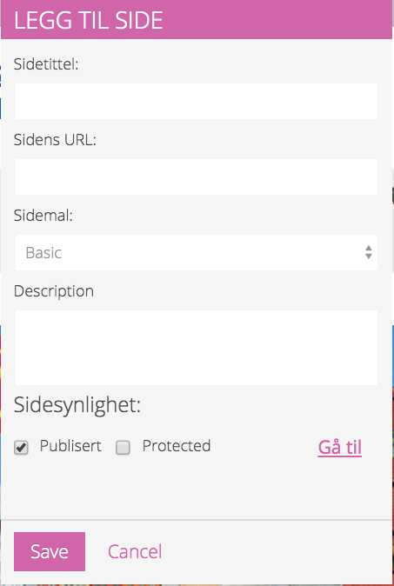
Sider

Slide 10

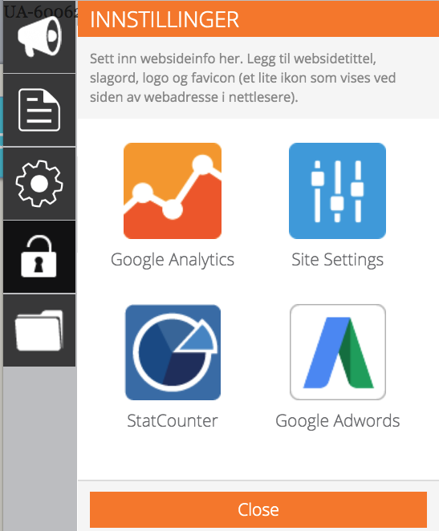
Innstillinger
Innstillinger

Slide 11
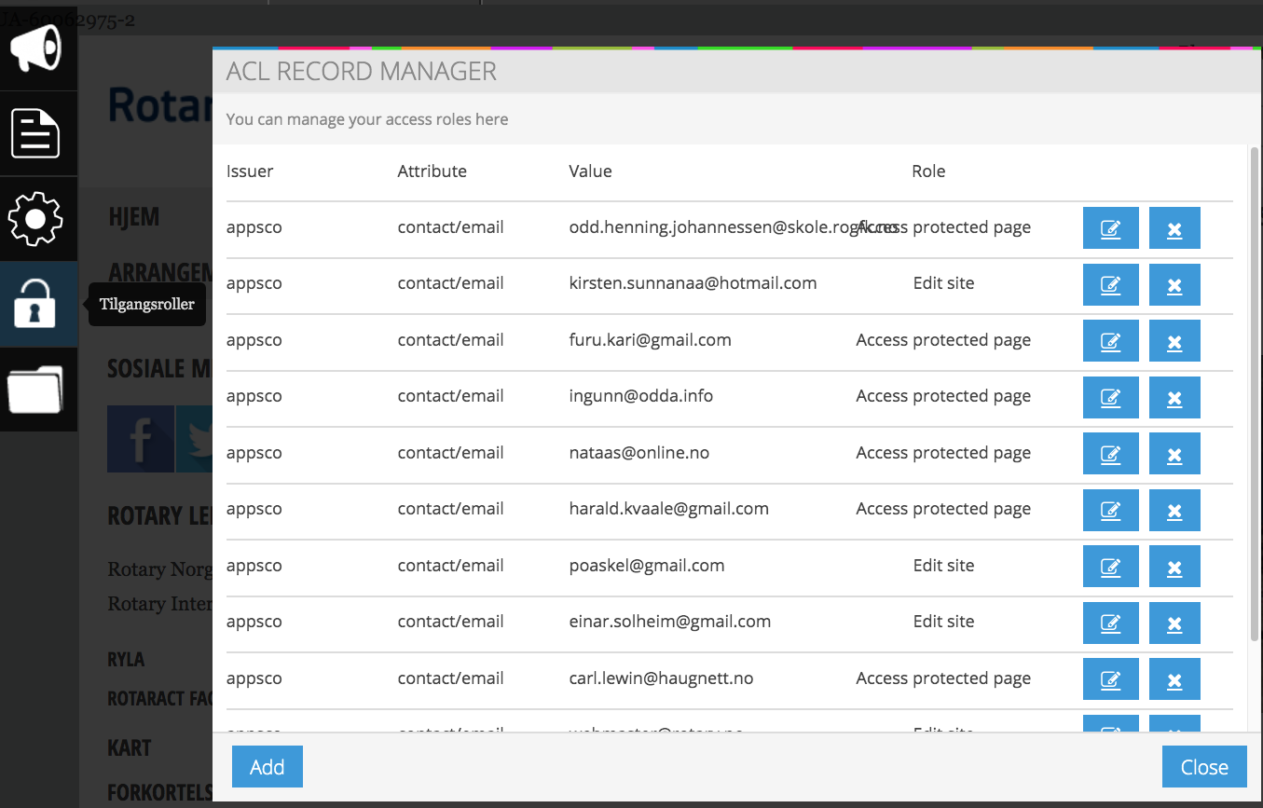
Midlertidig tilgang

Slide 12

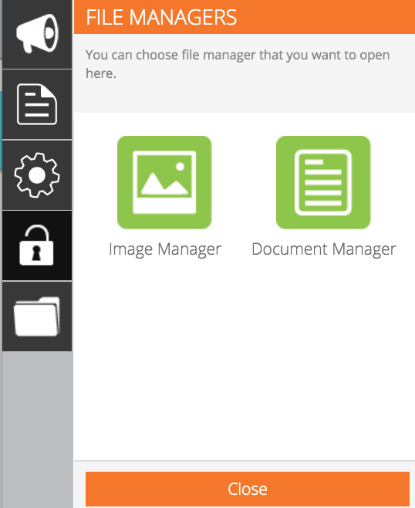
Dokumenter og filer
Dokumenter og filer

Slide 13
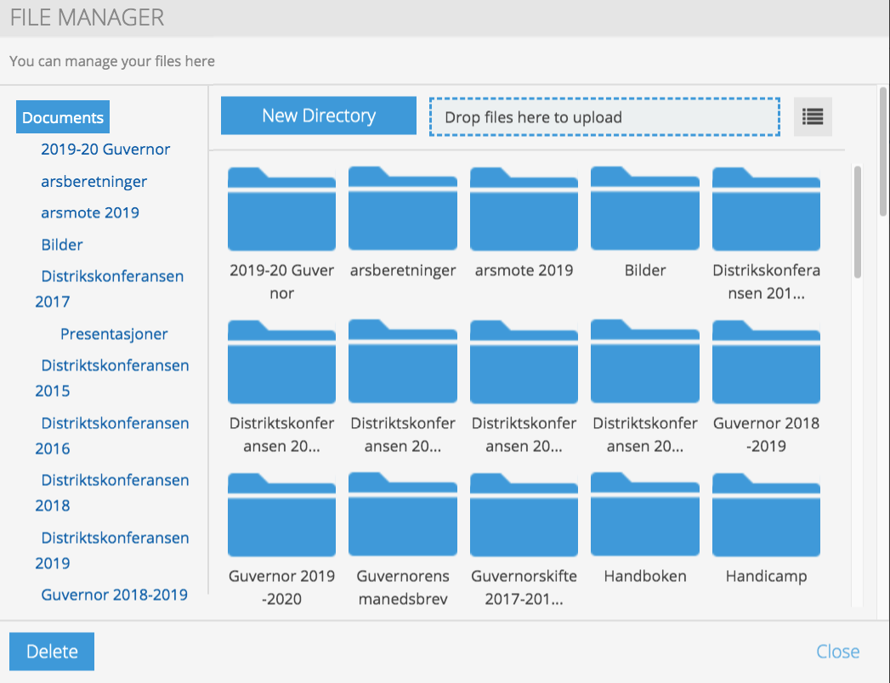
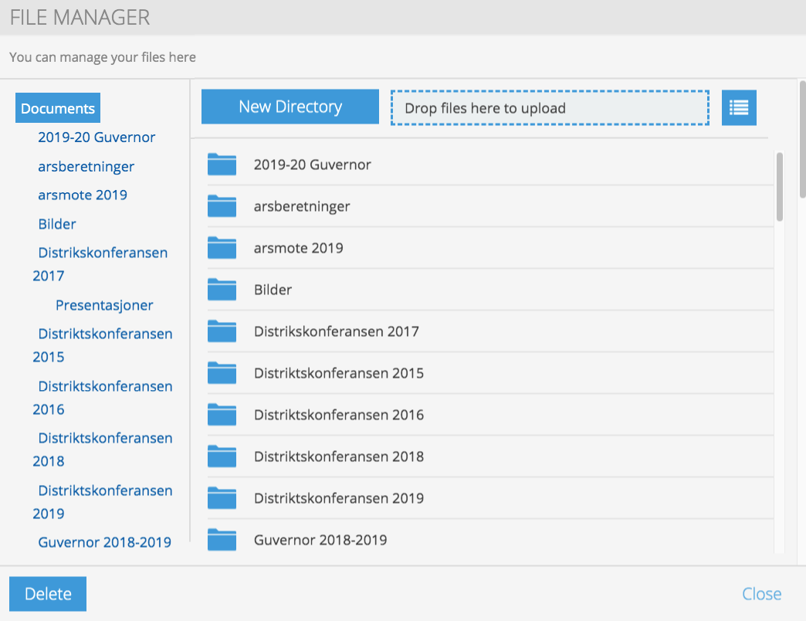
Dokumenter og filer

Slide 14
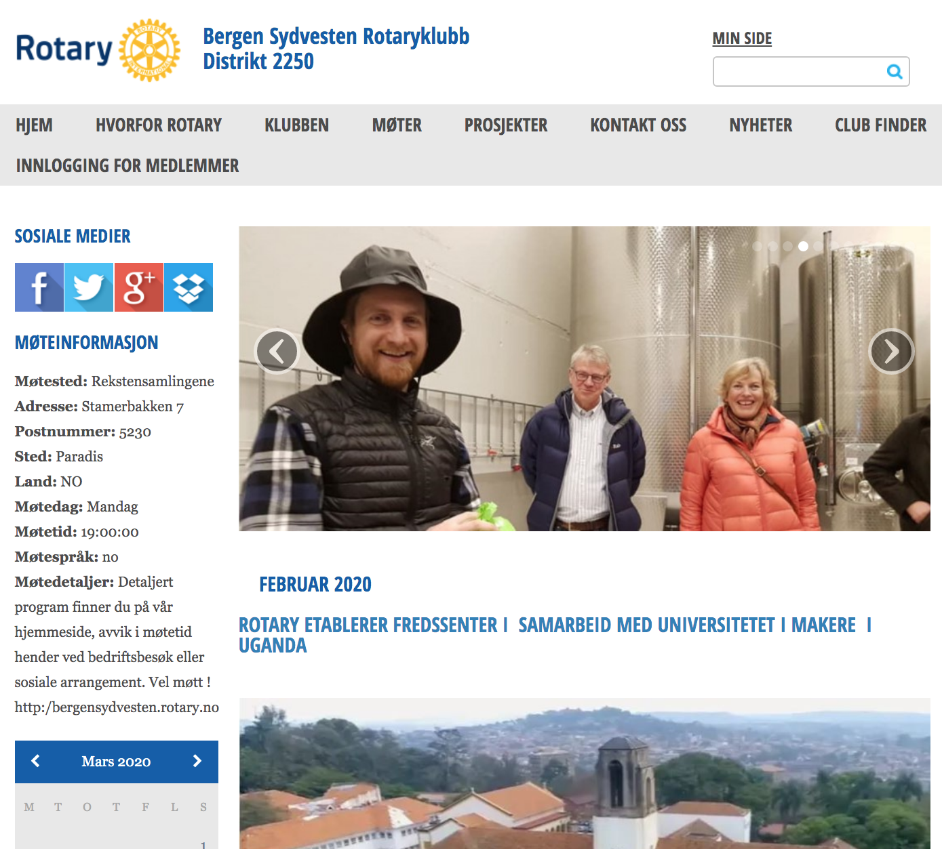
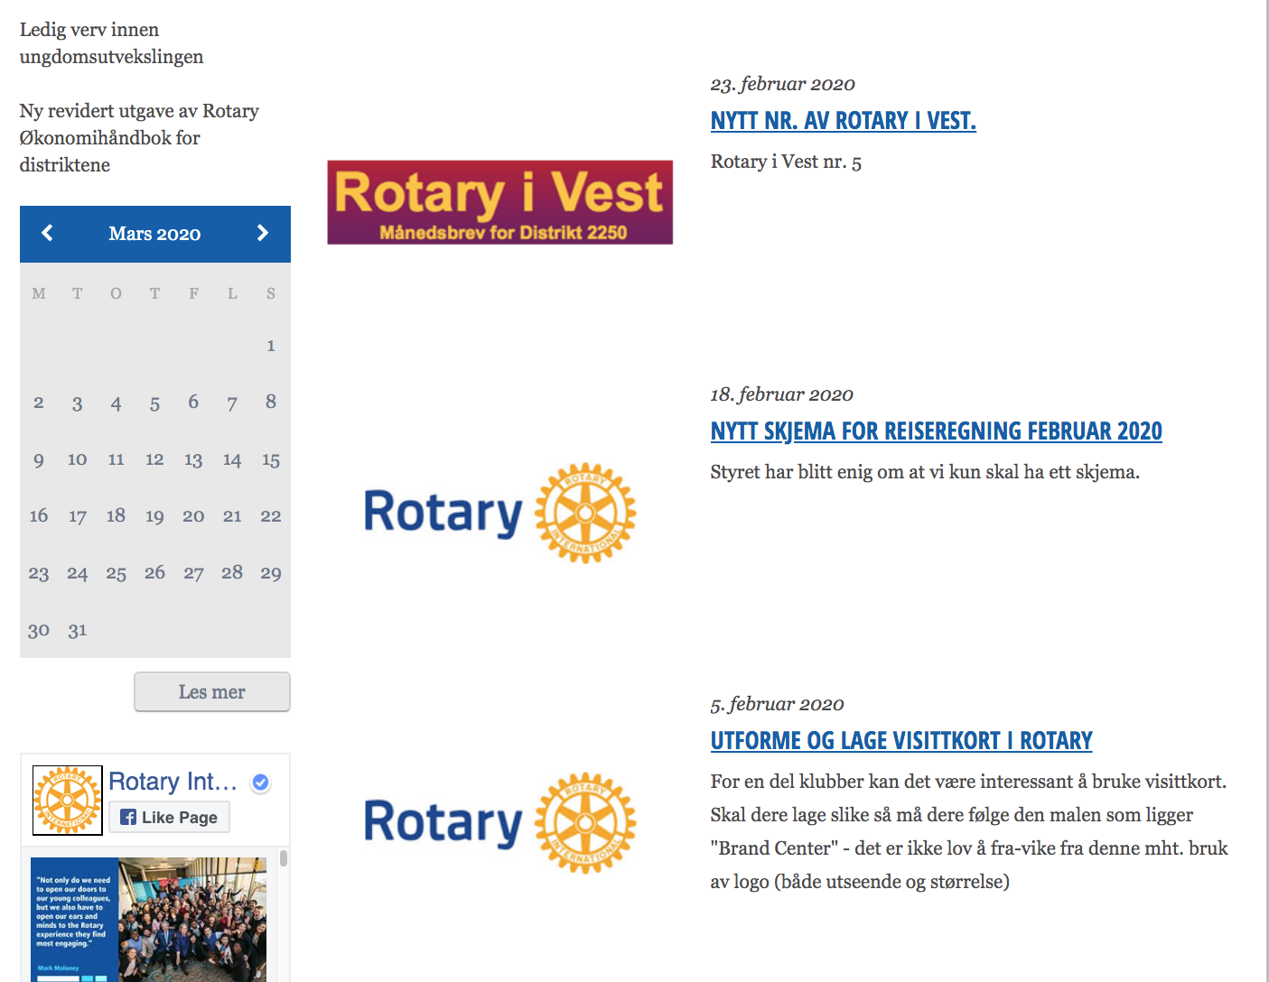
Hjemmesider
Hva er viktig på hjemmesiden?
Noe hentes fra medlemsnettnet.
Møteinformasjon, Rotary lenker, Nyheter fra RI, NORFO og distriktet.
Under ”CLUB” ligger ”Medlemmer”, ”Roller” og kart
Nederst ligger 4 Spørsmålprøven, Årets tema, End Polio now
Resten er det opp til klubben
Forsiden
Noen velger fritekstområdet, andre velger nyheter
Møtekalender
Prosjekter
Om klubben
Styret
Medlemmer

Slide 15
Øvelser
Lag en ny side: PETS 2020
Legg inn: Invitasjon
Program
Hvis du ikke har filene tilgjengelig på
din maskin kan du hente de på
D2250.rotary.no

